Slide 1
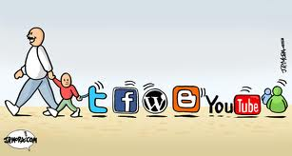
SERVICIOS DE INTERNET

Slide 2
El correo electrónico
El correo electrónico o e-mail (electronic mail) es el servicio más utilizado y más común en la red.
Este servicio permite enviar textos y archivos de imagen o sonido de forma muy fácil y sencilla, transmitiendo mensajes rápidos entre personas o grupos alrededor de todo el mundo en un tiempo récord.
¿Cómo funciona el correo electrónico?
El mensaje se envía al servidor del correo electrónico (llamado MTA, del inglés Mail Transport Agent [Agente de Transporte de Correo]) que lo transporta hacia el MTA del destinatario.
En Internet, los MTA se comunican entre sí usando el protocolo SMTP, y por lo tanto se los llama servidores SMTP (protocolo simple de transferencia de correo electrónico)

Slide 3
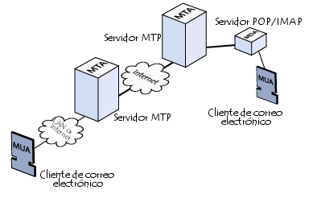
¿Cómo funciona el correo electrónico?
Existen dos protocolos principales utilizados para recuperar un correo electrónico :
POP3 (Post Office Protocol [Protocolo de Oficina de Correo]) se usa para recuperar el correo electrónico y, en algunos casos, dejar una copia en el servidor.
IMAP (Internet Message Access Protocol [Protocolo de Acceso a Mensajes de Internet]), coordina el estado de los correos electrónicos (leído, eliminado, movido) guarda una copia de cada mensaje en el servidor.
La recuperación del correo se logra a través de un programa de software llamado MUA (Mail User Agent [Agente Usuario de Correo]).

Slide 4
El chat
El término chat es un anglicismo que significa charla. Es uno de los métodos de comunicación digital surgido con las nuevas tecnologías. Consiste en la conversación simultánea entre dos o más personas conectadas a la red.
Se utilizan emoticonos o smileys para expresar sentimientos.

Slide 5
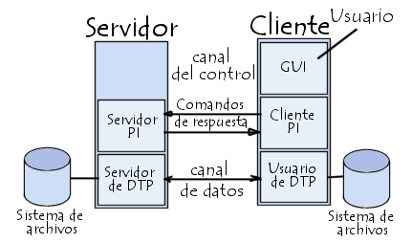
ftp
El objetivo del protocolo FTP es:
permitir que equipos remotos puedan compartir archivos
permitir la independencia entre los sistemas de archivo del equipo del cliente y del equipo del servidor
permitir una transferencia de datos eficaz
Durante una conexión FTP, se encuentran abiertos dos canales de transmisión:
Un canal de comandos (canal de control)
Un canal de datos
DTP (Proceso de transferencia de datos) es el proceso encargado de establecer la conexión y de administrar el canal de datos.
PI (Intérprete de protocolo) interpreta el protocolo y permite que el DTP pueda ser controlado

Slide 6
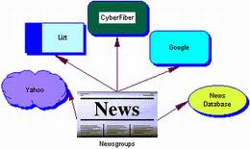
News groups
Los news groups, o abreviadamente news, se llaman en castellano "grupos de noticias" o "grupos de discusión".
El envío de mensajes se hace mediante correo electrónico
El acceso a los grupos suele hacerse mediante programas incluidos en los navegadores o en los programas de correo
En algunos casos es necesario la suscripción
Usenet
El Usenet News Service se fundó en 1979, y fue el primer servicio de grupos de noticias existente, hasta el extremo de que durante mucho tiempo Usenet ha sido sinónimo de news group.

Slide 7
Voz sobre IP, Voz IP
Es un grupo de recursos que hacen posible que la señal de voz viaje a través de Internet empleando un protocolo IP (Protocolo de Internet). Esto significa que se envía la señal de voz en forma digital, en paquetes de datos, en lugar de enviarla en forma analógica a través de circuitos utilizables sólo por telefonía.
Es muy importante diferenciar entre Voz sobre IP (VoIP) y Telefonía sobre IP.
VoIP es el conjunto de normas, dispositivos, protocolos, en definitiva la tecnología que permite comunicar voz sobre el protocolo IP.
Telefonía sobre IP es el servicio telefónico disponible al público, por tanto con numeración .

Slide 8
Videoconferencia o videochat
La Video Conferencia es un sistema interactivo que permite a varios usuarios mantener una conversación virtual por medio de la transmisión en tiempo real de video, sonido y texto a través de Internet.
Según la tecnología que utilice:
ATM: (Modo de transferencia asíncrono) es una tecnología de red reciente que, permite la transferencia simultánea de datos y voz a través de la misma línea.
Permite la mejor calidad, igual a la calidad de la televisión digital.
RDSI: No utiliza Internet, sino que utiliza la red telefónica RDSI.(Red Digital de Servicios Integrados), como una red, en general evolucionada de una red digital integrada telefónica, que proporciona, de un extremo a otro, conectividad digital, soportando un amplio abanico de servicios
H.323: Sistema de videoconferencia por Internet pensado para ser utilizado por usuarios finales (por ejemplo, es el que utiliza el conocido NetMeeting).

